Slide 1

Makroökonomie
Wilhelmshaven
Diese Vorlesung wird in Bild
und Ton des
Dozenten
mitgeschnitten
und anschließend online zur
Verfügung gestellt
Prof. Dr. Bernhard Köster
Jade-Hochschule Wilhelmshaven
http://www.bernhardkoester.de/vorlesungen/inhalt.html

Slide 2
Das IS/LM-Model
Im Keynesianischen Gütermarktmodell tauchen keine Preise (bzw. Ist das aggregierte Preisniveau auf P=1 normiert und kürzt sich damit aus allen Gleichungen heraus) auf, was auf die Nachfrageorientierung zurückzuführen ist, denn Angebot und Nachfrage werden ausschließlich durch Mengenanpassungen seitens der Produzenten zum Ausgleich gebracht.
Für die Beschreibung einer modernen Volkswirtschaft fehlt aber auch der Geldmarkt als Verknüpfung zwischen realen und nominalen Größen, denn letztlich wird der Wert der Güter in Geld gemessen.
Die Verbindung zwischen Güter- und Geldmarkt wird über die Zinsen, welche die Investitionsnachfrage und Geldnachfrage steuern erreicht.
Das resultierende weiterhin nachfrageorientierte keynesianische Modell wird als IS/LM-Modell bezeichnet

Slide 3
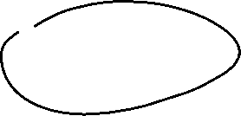

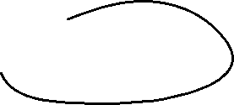
Das IS/LM-Model
IS: Investment = Saving (entspricht Einkommen = Ausgaben)
► Gütermarkt
LM: Liquidity Preference = Money Supply
► Geldmarkt
Die IS-Kurve repräsentiert den Güternmarkt unter der Bedingung, dass I=S
Achtung! Hier ist das eine Bedingung im Modell. In der VGR war dies eine ex post Identität!
Auf dem Geldmarkt wird ganz klassisch
Geldangebot = Geldnachfrage
gesetzt, mit der schon vorher abgeleiteten keynesianischen Geldnachfragefunktion.
Aus dieser Gleichgewichtsbedingung wird die LM-Kurve abgeleitet

Slide 4






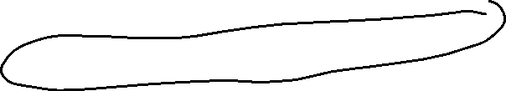
Zinsabhängigkeit der Investitionen (Keynesianische Investitionshypothese)
Investitionen sind vom Zinssatz abhängig:
I(i)=I₀+i_{i}∙i mit i_{i} <0 I_{0>0} Autonome Investitionen Warum i_{i} <0?
Die Rendite i* eines Investitionsobjektes wird mit dem Kapitalmarktzins i verglichen (Grenzleistungsfähigkeit des Kapitals) → Keynesianische Investitionshypothese.
⇒ Eine Investition wird durchgeführt wenn i*>i
⇒ Das aggregierte Investitionsvolumen entspricht der Summe aller Investitionsobjekt mit i*>i.
Der Zins wiederspiegelt die Opportunitätskosten einer Investition
$$A=\frac{E_{1}}{1+i^{∗}}+\frac{E_{2}}{{(1+i^{∗})}^{2}}+\frac{E_{3}}{{(1+i^{∗})}^{3}}+..$$

Slide 5

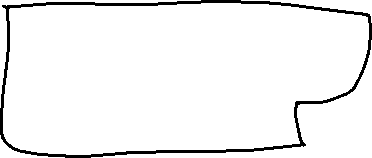




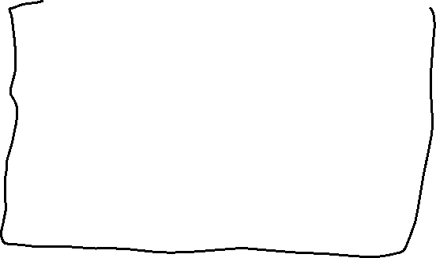
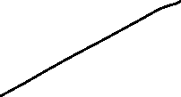
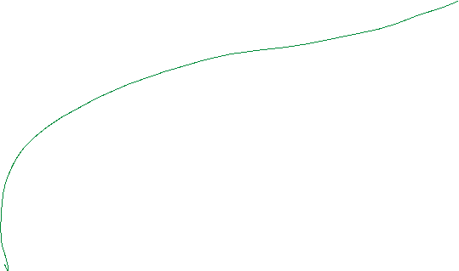

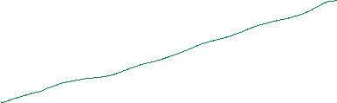
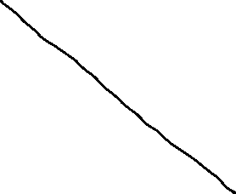


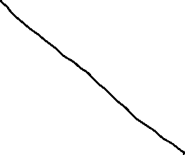
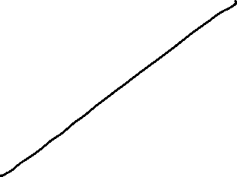





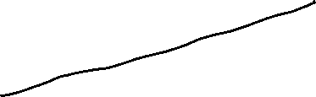

Ableitung der IS-Kurve
Y^{D}
Y
i
Gleichgewichtsbedingung am Gütermarkt
Die IS-Kurve ist der Ort aller (i,y)-Kombinationen, in der der Gütermarkt im Gleichgewicht ist.
Die IS-Kurve ist fallend in y
Y

Slide 6





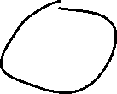
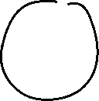

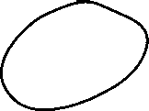




Geldmarkt
Geldangebot
  m=$\frac{M}{p}$ m: reale Geldmenge; M: nominale Geldmenge; p: Preisniveau
  Die Geldmenge M wird von der Zentralbank gesetzt und die Preise P werden als kurzfristig konstant betrachtet
Geldnachfrage
Transaktionsmotiv → Je höher das Einkommen, +Vorsichtsmotiv desto höher die Geldnachfrage
Spekulationsmotiv → Je höher der Zins, desto niedriger die Geldnachfrage
L(Y,i)=l_{y}∙Y+l_{i}∙i mit l_{Y}>0 und l_{i}<0

Slide 7
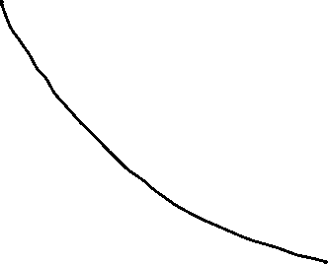

Ableitung der Die LM-Kurve
$$i$$
$$i$$
L, M/p
y

Slide 8
Allgmeines Gleichgewicht
i
LM-Kurve
i*
IS-Kurve
Y*
Y
https://www.youtube.com/watch?v=vDBmYhP91Vs&feature=youtu.be
Der Schnittpunkt von LM- und IS-Kurve ist das allgemeine Gleichgewicht
→ Güter- und Geldmarkt befinden sich gleichzeitig im Gleichgewicht

Slide 9
Aufgabe
C(Y)=C₀+c_{y}∙Y=50+0,8Y
I(i)=I₀+i_{i}∙i=30-300i
G=20
L(Y,i)=l_{y}∙Y+l_{i}∙i=0,5Y – 250i
M=400 p=2
Bestimmen Sie die IS-Kurve
Bestimmen Sie die LM-Kurve
Bestimmen Sie das simultane Güter- und Geldmarktgleichgewicht mit dem Zinsatz i* und Einkommen Y*

Slide 10




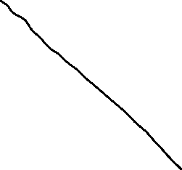

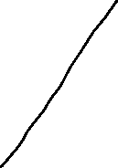
C(Y)=C₀+c_{y}∙Y=50+0,8Y I(i)=I₀+i_{i}∙i=30-300i G=20
L(Y,i)=l_{y}∙Y+l_{i}∙i=0,5Y – 250i M=400 p=2

Slide 11


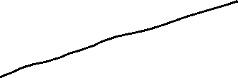
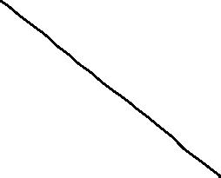

Fiskalpolitik und das IS-LM-Modell
+ ΔG
Y^{D}
Y^{D}=Y
Y^{D}(G)
C₀+I(i₁)+G
∆G >0
Y*₁(G)
Y
i
i₁
IS(G)
Y*₁(G)
Y*₁(G +∆G)
Y

Slide 12






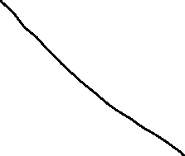








Fiskalpolitik und das IS-LM-Modell
G↑
i
LM
IS(G₁)
i*(G₂)
i*(G₁)
Y* (G₁)
Y

Slide 13



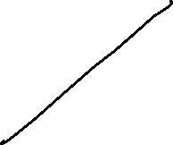



Geldpolitik und das IS-LM-Modell
+ ΔM
$$M/p$$
LM($M$)
$$i$$
$$i$$
$i_{0}$($M$)
$L(\text{Y}\text{0}$)
L, M/p
Y₀

Slide 14


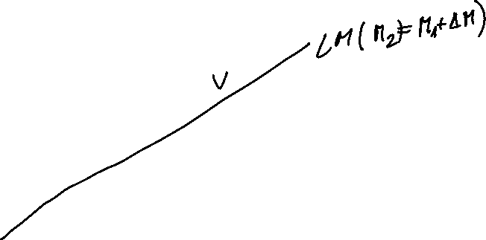

Geldpolitik und das IS-LM-Modell
M↑
i
M₁<M₂
LM(M₁)
i*(M₁)
IS Kurve
Y* (M₁)
Y

Slide 15
Aufgabe
C(Y)=C₀+c_{y}∙Y=50+0,8Y
I(i)=I₀+i_{i}∙i=30-300i
G=20
L(Y,i)=l_{y}∙Y+l_{i}∙i=0,5Y – 250i
M=400 p=2
Bestimmen Sie den fiskalischen Impuls auf das Einkommen, den eine Verdopplung der Staatsausgaben auslöst.
Bestimmen Sie das geldpolitischen Impuls auf das Einkommen, den eine Erhöhung der Geldmenge um 25% auslöst.

Slide 16





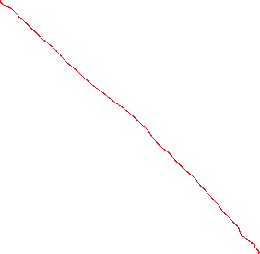

C(Y)=C₀+c_{y}∙Y=50+0,8Y I(i)=I₀+i_{i}∙i=30-300i G=20
L(Y,i)=l_{y}∙Y+l_{i}∙i=0,5Y – 250i M=400 p=2
Bestimmen Sie den fiskalischen Impuls auf das Einkommen, den eine Verdopplung der Staatsausgaben auslöst.
Bestimmen Sie das geldpolitischen Impuls auf das Einkommen, den eine Erhöhung der Geldmenge um 25% auslöst.

Slide 17



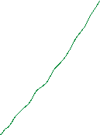

C(Y)=C₀+c_{y}∙Y=50+0,8Y I(i)=I₀+i_{i}∙i=30-300i G=20
L(Y,i)=l_{y}∙Y+l_{i}∙i=0,5Y – 250i M=400 p=2
Bestimmen Sie den fiskalischen Impuls auf das Einkommen, den eine Verdopplung der Staatsausgaben auslöst.
Bestimmen Sie das geldpolitischen Impuls auf das Einkommen, den eine Erhöhung der Geldmenge um 25% auslöst.

Slide 18
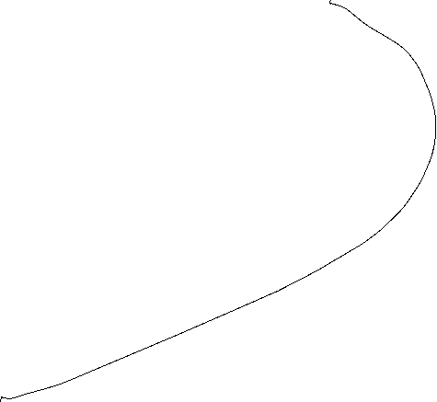







AS-AD-Modell
Im Keynesianschen IS-LM-Modell tauchen die Preise zwar mit M/p zur Bestimmung der realen Geldmenge auf, sie aber werden als konstant angenommen.
Im folgenden wird diese extreme Annahme fallengelassen und wir gehen von teilweise flexiblen Preisen aus, aber insbesondere im Arbeitsmarkt gilt die Annahme einer gewissen Marktmacht der Unternehmen und teilweise rigiden Löhnen, so dass die Unternehmen ihre Preise mit einem gewissen Aufschlag auf die Grenzkosten kalkulieren können.
Aus diesen Annahmen werden dann die
  Aggregierte Angebotskurve: AS
  Aggregierte Nachfragekurve: AD
abgeleitet
Notes:
18

Slide 19
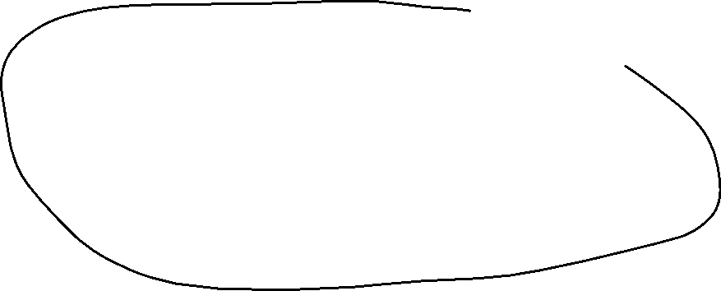
Aggregiertes Angebot: AS-Kurve ($Y^{S}$) – Allgemeine Erklärungsansätze
Im Allgemeinen legt man drei Erklärungsansätze für die im Preisniveau steigende AS-Kurve zugrunde:
Keynessche Theorie der starren Löhne:
Neukeynesianische Theorie starrer Preise
Neuklassische Theorie der Wahrnehmungsstörungen
Notes:
19

Slide 20


Keynes´sche Theorie der starrer Löhne
Unternehmen wird das Ziel der Gewinnmaximierung unterstellt.
Ein wichtiger Inputfaktor für die Produktion ist Arbeit und damit die Lohnsumme ein wesentlicher Bestandteil Kosten
Sind die Löhne kurzfristig konstant steigt bei höheren Outputpreisen der Profit pro Outputeinheit (Grenzertrag)
Ein Unternehmen hat damit bei steigenden Preisen einen Anreiz seine Produktion auszuweiten
Daraus resultiert ein höheres gesamtwirtschaftliches Angebot bei gestiegenen Preisen

Slide 21
Neukeynesianische Theorie starrer Preise
Neben den Löhnen wird auch bei anderen Waren- und Dienstleistungen eine langsame Preisanpassung unterstellt
Geht man im Allgemeinen von einem sinkenden gesamtwirtschaftlichen Preisniveau aus, werden manche Unternehmen die Anpassungskosten durch Preissenkungen ihrer eigenen Produkte scheuen
Die Unternehmen, die ihre Preise nicht anpassen, werden Umsatzeinbußen erfahren, die auf Absatzrückgänge zurückzuführen sind.
Daraus resultiert ein niedrigeres gesamtwirtschaftliches Angebot bei niedrigeren Preisen.

Slide 22
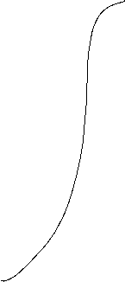

Neuklassische Theorie der Wahrnehmungsstörungen
Wirtschaftssubjekte können nicht zwischen einer Änderung des gesamtwirtschaftlichen Preisniveaus und den eigenen relativen Preise unterscheiden.
Geht man im Allgemeinen von einem sinkenden gesamtwirtschaftlichen Preisniveau aus, so können Produzenten irrtümlich der Ansicht sein, dass die eigenen Outputpreise relativ zu anderen Preisen fallen, und reagieren deswegen mit Produktionsrückgängen.
Genauso können Arbeitnehmer irrtümlich bei eigenen Nominallohnrückgängen von Reallohnrückgängen ausgehen und mit einer Reduktion des Arbeitseinsatzes reagieren.
Daraus resultiert insgesamt ein niedrigeres gesamtwirtschaftliches Angebot bei niedrigeren Preisen.

Slide 23




Aggregiertes Angebot: AS-Kurve ($Y^{S}$)
p
AS:
$$Y^{S}$$
Y
Bei gegebenen Preiserwartungen steigt das Preisniveau bei steigender Produktion
Notes:
23

Slide 24


Die Aggregierte Nachfrage
Die aggregierte Nachfrage leitet sich aus den Gleichgewichtsbedingungen für Güter-, Geldmärkte aus dem IS-LM-Modell ab:
Y=Y^{D}=C₀+c_{y}Y+ I₀+i_{i}∙i +G (i_{i}<0) Gütermarkt
$m=\frac{M}{p}$=L(Y,i)=l_{y}∙Y+l_{i}∙i (l_{i}<0) Geldmarkt
Jetzt kann sich aber das Preisniveau p ändern. Steigt das Preisniveau p, so sinkt die reale Geldmenge m, damit verschiebt sich die LM-Kurve nach links und der Schnittpunkt zwischen IS-LM (das simultane Gleichgewicht auf Güter- und Geldmarkt) wandert nach links, d.h. das Einkommen Y sinkt. Damit ergibt sich eine im Preis p sinkende aggregierte Nachfrage:
Aggregierte Nachfrage AD: $Y^{D}(\overset{−}{\overbrace{p}})$
Notes:
24

Slide 25
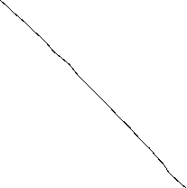




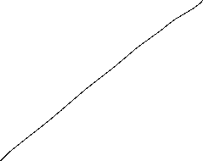



Grafische Ableitung der Die AD-Kurve
i
LM-Kurve (p₀)
p₁>p₀
i*(p₀)
IS-Kurve
P
Y*(p₀)
Y
p₀
AD-Kurve
Y*(p₀)
Y

Slide 26

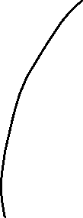



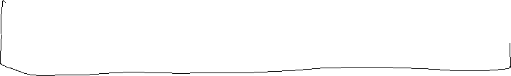





Das AS-AD-Modell
p
AS-Kurve
p*
AD-Kurve
Y*
Y
Zusammengenommen ergibt sich auch aus makroökonomischer Sicht, das aus der Mikroökonomie bekannte Preis-Mengen-Diagramm für Angebot und Nachfrage.
Achtung! Die Ableitung des Preis-Mengen-Zusammenhangs ist dabei nicht mit der mikroökonomischen Ableitung zu verwechseln. Es handelt sich hier um makroökonomische Argumentationen mit aggregierten Größen.
Insgesamt resultiert das (kurzfristige) gesamtwirtschaftliche Gleichgewicht (p*,Y*).

Slide 27






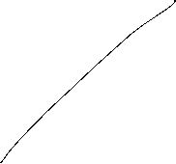
Die kurze und lange Frist im AS-AD-Modell
Langfristige
Angebotskurve
AS_{lang}
p
AS-Kurve
p*
AD-Kurve
Y_{n}=Y*
Y
In der langen Frist werden alle Preise als vollkommen flexibel angenommen und insbesondere gleichen sich die Preiserwartungen den tatsächlichen Preisen an. Damit hängt das langfristige Angebot (natürliches Angebot Y_{n}) vornehmlich von der Ausstattung mit Produktionsfaktoren und den Rahmenbedingungen der Volkswirtschaft und der Technologie ab und ist damit vollkommen preisunelastisch und damit senkrecht.

Slide 28
Geld und Fiskalpolitik im AS-AD-Modell
Erläutern Sie die Wirkung
einer nominalen Geldmengenerhöhung
einer expansiven Fiskalpolitik
im AS-AD-Modell in der kurzen und der langen Frist

Slide 29



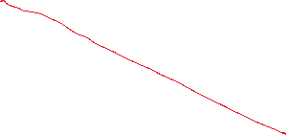



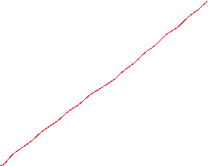
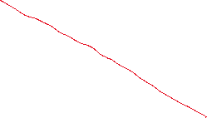

Fiskalpolitik im AS-AD-Modell
AS_{lang}
LM
i
IS
Y_{n}
AS‘‘
Y
P
AS
p
A
AD
Y_{n}
Y

Slide 31
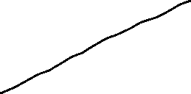



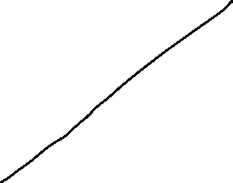

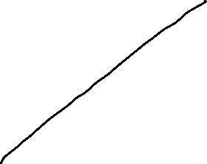
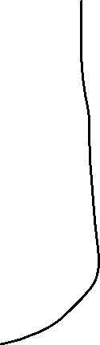







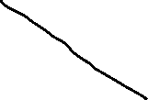


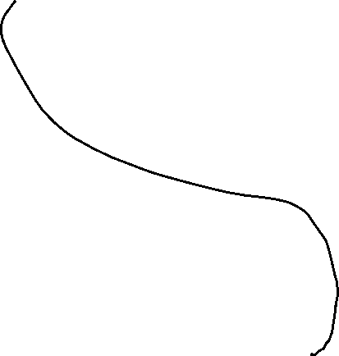






Geldpolitik im AS-AD-Modell
AS_{lang}
LM
i
IS
Y_{n}
AS‘‘
Y
P
AS
p₀
A
AD
Y_{n}
Y‘
Y*(p₀)
Y

Slide 32

Zusammenfassung AS-AD-Modell/IS-LM-Modell
Die Wirkung von Geld- und Fiskalpolitik ist im AS-AD-Modell gegenüber dem IS-LM-Modell aufgrund des Preiseffektes in der kurzen bis mittleren Frist eingeschränkt.
Geht man von der langfristigen Angebotskurve aus, zeigen Geld- und Fiskalpolitik im AS-AD-Modell keine realwirtschaftlichen Wirkungen. Dies setzt allerdings perfekt funktionierende Märkte (insbesondere den Arbeitsmarkt) voraus.
  Da auch das AS-AD-Modell, in der betrachteten Form, wie das IS-LM-Modell keine explizite zeitliche Dynamik enthält, muss man sich alle beschriebenen Effekte als quasi gleichzeitig vorstellen. In der Realität laufen die Anpassungen aber zeitlich verzögert ab, so dass es während dieser Zeit sehr wahrscheinlich auch zu strukturellen Änderungen und damit einer Veränderung von Y_{n} kommen wird.

Slide 33

Das Neoklassische Grundmodell

Slide 34


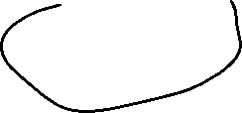







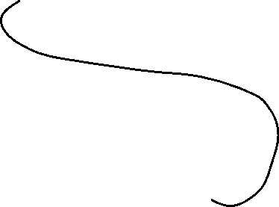















Die aggregierte Produktionsfunktion

Slide 35
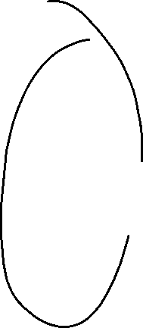


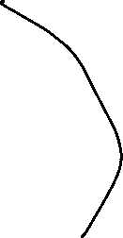






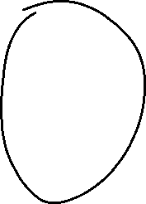
Neoklassische Produktionsfunktion und positive abnehmende Grenzerträge
Y = A ∙ F(K,L)
angenommen K konstant
$$Y$$
$$\text{L}$$

Slide 36
Neoklassik: Arbeitsmarkt − Arbeitsnachfrage

Slide 37
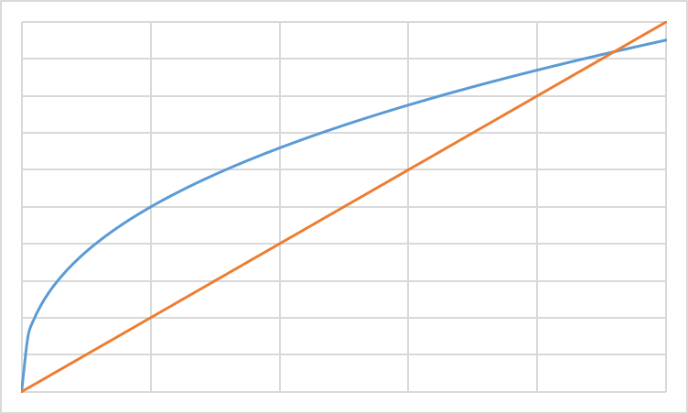
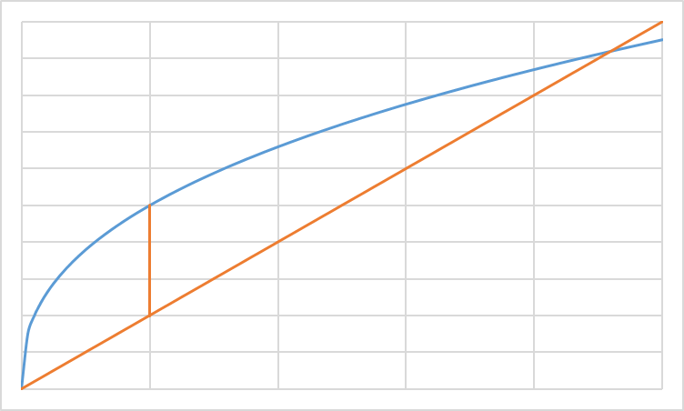
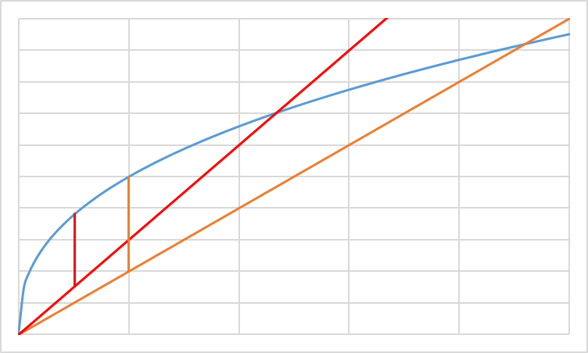
Gewinnmaximierung bzgl. des Faktors Arbeit L (grafisch)
ω=w/p Reallohn
Kosten; Output
ω₁L: reale Kosten
y(L): Output
L
L*(ω₂)
L*(ω₁)
L^{D}(ω)
ω

Slide 38
Arbeitsangebot (grafisch)
Nutzenfunktion: u(c,f)
Budgetrestriktion: pc=wL
und $\overline{L}$-L=f
c
f

Slide 39
Neoklassik: Arbeitsmarkt − Arbeitsangebot

Slide 40
Arbeitsmarkt und Güterangebot
Das Güterangebot wird in der Neoklassik vornehmlich durch den Arbeitsmarkt bestimmt und damit erhalten wir aus dem Arbeitsmarktgleichgewicht auf dem sich der gleichgewichtige Reallohn bildet das Produktionsniveau Y^{S}(ω*) der Volkswirtschaft
L
L^{S}(ω)
L^{D}(ω)
L*
ω*
ω
Umgekehrt zum Keynesianischen Modell geht man in der Neoklassik von der Angebotsseite Y^{S} aus und nimmt an, dass diese das Produktionsniveau der Volkswirtschaft bestimmt und es zum Ausgleich von Angebot und Nachfrage (Y^{S}=Y^{D}) dadurch kommt, dass diesmal die Nachfrage dem Angebot folgt

Slide 41
Gesetz von Walras

Slide 42
Neoklassik: Saysche Theorem und natürliche Arbeitslosigkeit

Slide 43
Neoklassische Synthese
$$p$$
$$ω=\frac{w}{p}$$
$$y$$
$$L$$

Slide 44
Neoklassische Modell des allgemeinen Gleichgewichts
Preis- und Reallohnniveau
Produktionsniveau
$$p$$
$$y^{S}$$
$$w^{∗}$$
$$p^{∗}$$
$$y^{D}(p,G,M)$$
$${\left(\frac{w}{p}\right)}^{∗}$$
$$ω=\frac{w}{p}$$
$$y^{∗}$$
$$y$$
$$L^{∗}$$
$$L^{S}$$
$$L^{D}$$
$$L$$
Produktionsfunktion
Arbeitsmarkt

Slide 45
Geld- und Fiskalpolitik in der Neoklassik
In der Neoklassik haben beide Politikmaßnahmen letztlich keinen Effekt auf die realen Größen der Volkswirtschaft, denn das Produktionsniveau y^{S} wird nur durch die Rahmenbedingungen in der Wirtschaft, also die Produktionsfunktion und die Präferenzen der Wirtschaftssubjekte bestimmt.
Solange diese sich nicht ändern bleibt damit das gleichgewichtige Produktionsniveau y* und der gleichgewichtige Reallohn $ω$* unverändert.
Geldpolitik: Die erhöhte Geldmenge verschiebt nur die Kurve der Quantitätsgleichung nach außen und erhöht damit 1:1 das Preisniveau in der Wirtschaft, so dass die aus der höheren Geldmenge resultierenden gestiegenen Nominallöhne zu 100% durch das gestiegene Preisniveau absorbiert werden und Reallohn $ω$* und Produktion y* unverändert bleiben
Fiskalpolitik: Die künstlich von staatlicher Seite erzeugte zusätzliche Nachfrage wird zwar auf dem Gütermarkt wirksam. Die Unternehmen können prinzipiell durch Preis und/oder Mengenanpassungen auf die gestiegene Nachfrage reagieren. Diesmal gehen wir aber im Gegensatz zu Keynes davon aus, dass die vollkommene Preisflexibilität dafür genutzt wird, dass die zusätzliche Nachfrage wiederum zu 100% durch Preiserhöhungen absorbiert wird, so dass sich ebenfalls nichts an der Produktion und dem Reallohn ändert

Slide 46
Vereinigung von Neoklassik und Keynesianismus
Kurzfristig lässt sich mit einem externen Impuls über die Nachfrage (Fisklapolitik) die Produktion erhöhen, da die Preise nicht sofort reagieren. Langfristig werden sich aber bei rein künstlicher Nachfrageerhöhung die Preise nach oben anpassen und der Effekt der Produktionsausweitung verschwindet wieder.
Ähnliches gilt über den Kanal der induzierten Zinssenkung über eine externe Ausweitung der Geldmenge. Bei festen Preisen führt auch dies über die folgende Investitionssteigerung zu einer Produktionsausweitung. Bei vollkommen flexiblen Preisen kann aber langfristig die erhöhte Nachfrage wieder durch reine Preissteigerungen absorbiert werden.
Grundsätzlich lässt sich damit folgender zeitlicher Rahmen für die Anwendbarkeit von Keynes und Neoklassik ableiten:
→ Keynes: Kurze Frist
→ Neoklassik: Lange Frist
Wichtig ist dabei zu erkennen, dass beide Theorien in sich schlüssig sind und absolut ihre Daseinsberechtigung haben. Das Problem ist aber wie immer in den Sozialwissenschaften zu erkennen, wann es sinnvoll ist die Theorien anzuwenden, denn leider sind in unserem Fach die Rahmenbedingungen bei weitem nicht so stabil, wie in den Naturwissenschaften! Skeptisch sollte man immer sein, wenn Leute erzählen, sie wüßten ganz genau, wie die „Wirtschaft“ funktioniert und das Folgen zwangsläufig sind! Betrachten wir allerdings die aktuellen Entwicklungen bei der Inflationsrate, so lässt sich das sehr gut mit dem Übergang von der Gültigkeit der keynesianischen Theorie zur neoklassichen Theorie erklären
Notes:
46

